Slide 1
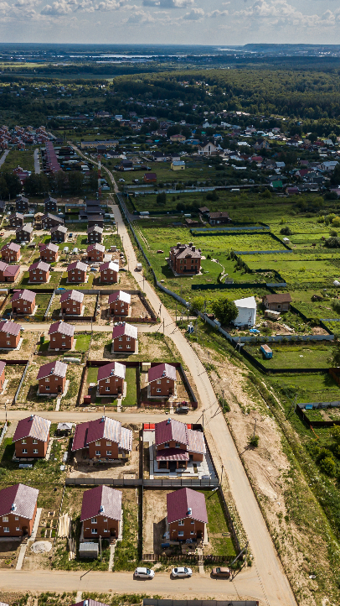
Продажа домов таунхаусов
квартир

Slide 2
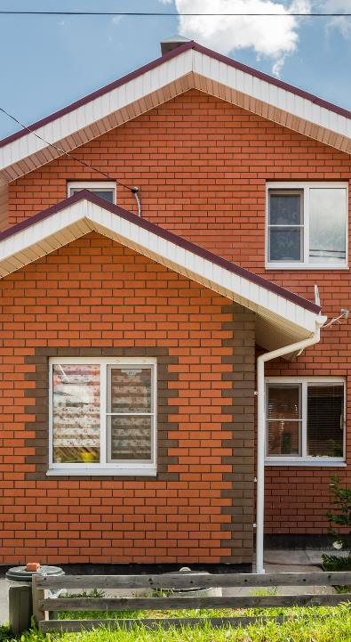
О компании
Компания «Жилищный ответ» занимается строительством малоэтажных загородных домов в Кстовском р-не Нижегородской обл.
С 2010 г. на рынке недвижимости. Всегда сдаем в срок.
Более 2000 семей уже с нами
Оптимальное соотношение цены и качества
Не более 10 км от города. 2 км до СТЦ «МЕГА»
Развитая инфраструктура: детские площадки, садики, школы, магазины
Экологически чистый район. Рядом с Зеленым городом

Slide 3
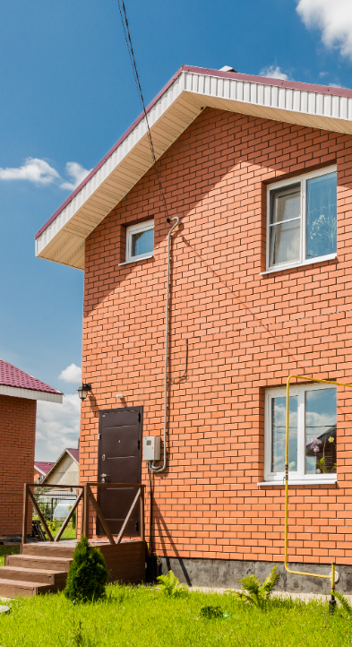
Наши объекты
Как в городе – за городом
Дома в д. Крутая — готовые жилые дома с участками от 5 соток и центральными коммуникациями, рядом с озером и Зеленым городом
Дома в д. Опалиха - готовые жилые с участком от 8 соток и коммуникациями, рядом с озером
Те самые таунхаусы в п. Ждановский - все удобства городской квартиры только за городом
Земельные участки в д. Ройка, на границе Зеленого города
Квартиры ЖК "МЕГА" – сданы и ПРОДАНЫ

Slide 4
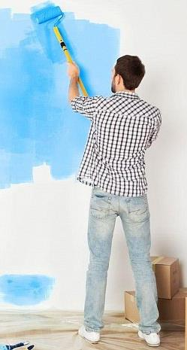
Отделка white box
Для тех, кто мечтает о бесшумном ремонте. Вам остаются только приятные хлопоты по выбору цвета стен, пола и мебели.
Отштукатуренные и покрашенные стены
Натяжной потолок
Лестница на 2-ой этаж
Межкомнатные двери
Розетки и выключатели
Сантехника
Плитка в с/у
Газовый котел

Slide 5
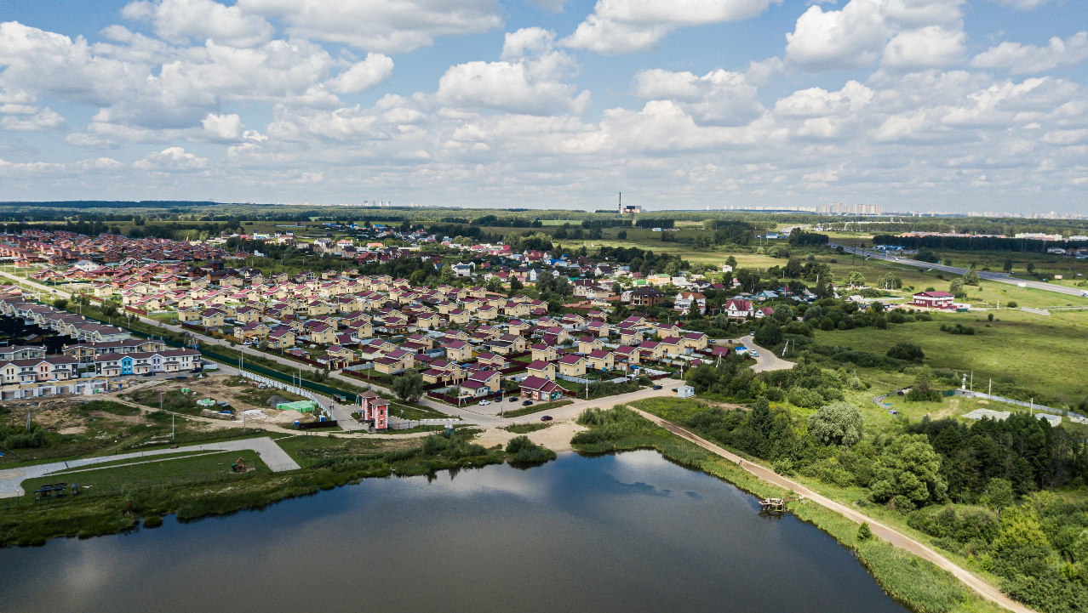
Дома в д. крутая

Slide 6
Дома в д. крутая
100 % готовы
10% первый взнос*
10 км от города
Центральные коммуникации
Земельный участок от 5 соток. Земля в собственности
Собственная парковка
СТЦ «МЕГА» в 5 мин. езды
350 м до Зеленого города. Озеро в шаговой доступности
2020 г строительство крупного сетевого магазина
2021-2023 г строительство детского сада
Запланировано строительство школы
8 (831)
410 36 19
Акция «10% первый взнос» от ПАО «Сбербанк» действует до 20.01.

Slide 7
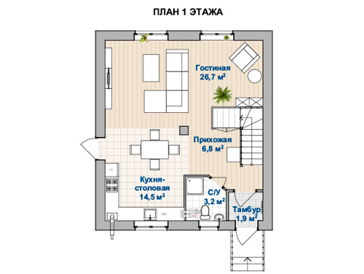
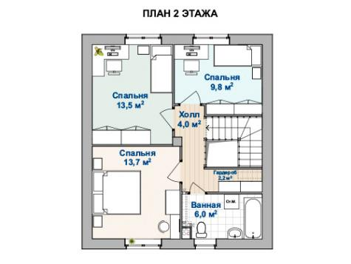
Дома в д. крутая
От 109 м²
От 5 соток земли
От 3,8 млн руб.
8 (831)
410 36 19

Slide 8
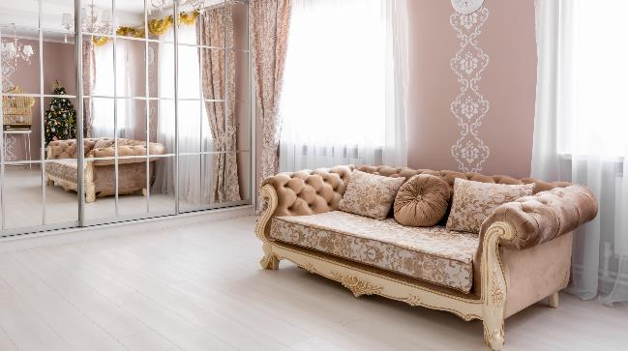
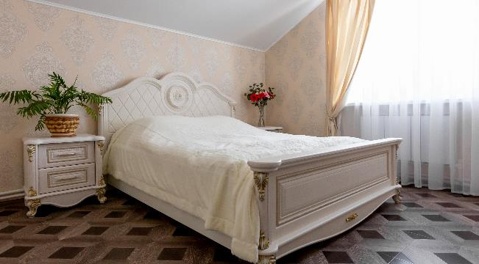
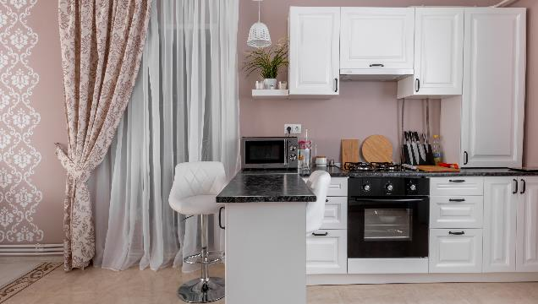
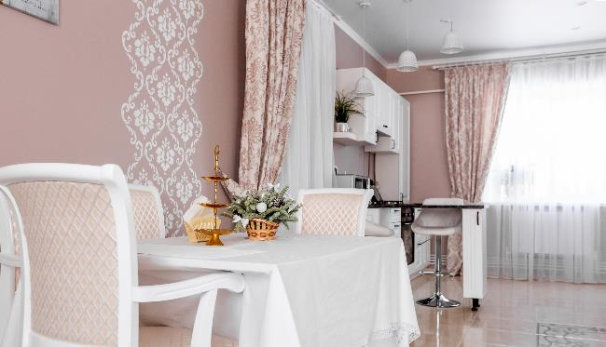

Slide 9
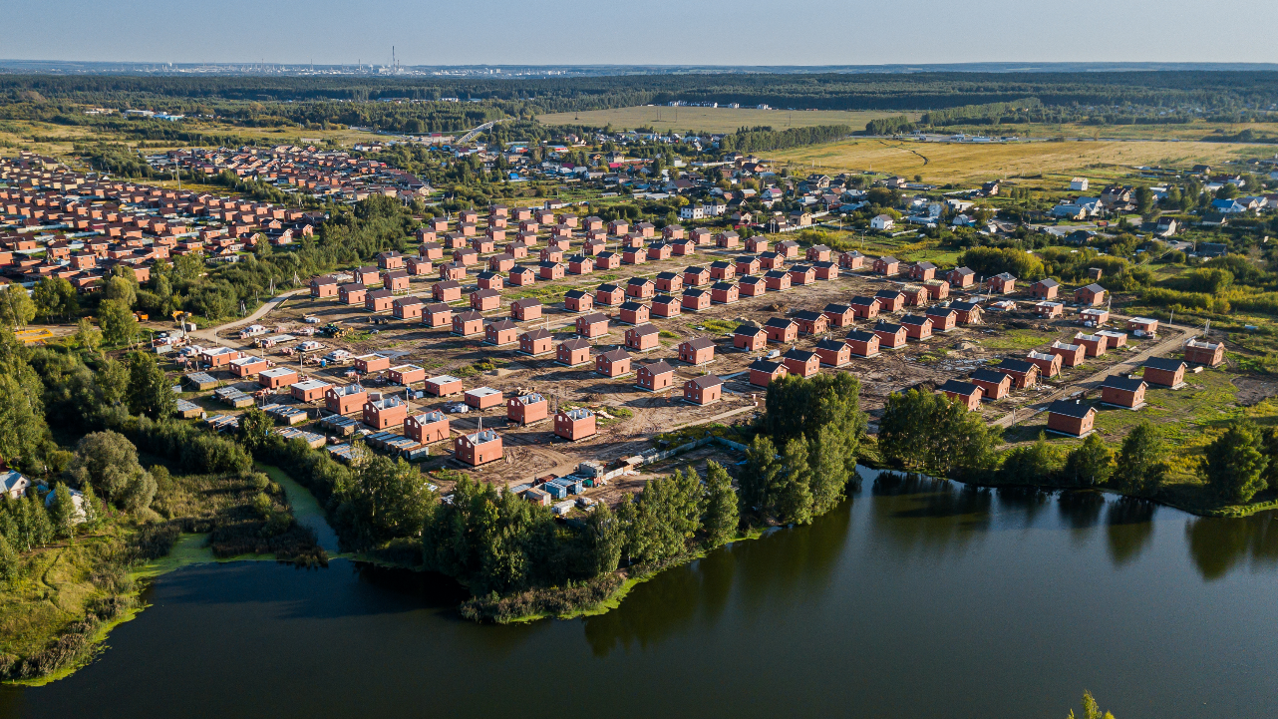
Дома в д. опалиха

Slide 10
Дома в д. опалиха
100 % готовы
10% первый взнос*
10 км до города
Низкие коммунальные платежи
Подведены коммуникации
Земельный участок от 8 соток. Земля в собственности
Собственная парковка
Озеро в шаговой доступности. Экологически чистый район
СТЦ МЕГА в 5 км
Магазин SPAR
Школа, детский сад, поликлиника в п. Ждановский (2 км)
8 (831)
410 77 19
Акция «10% первый взнос» от ПАО «Сбербанк» действует до 20.01.

Slide 11
Дома в д. опалиха
От 109 м²
От 8 соток земли
От 4,1 млн руб.
8 (831)
410 77 19

Slide 12
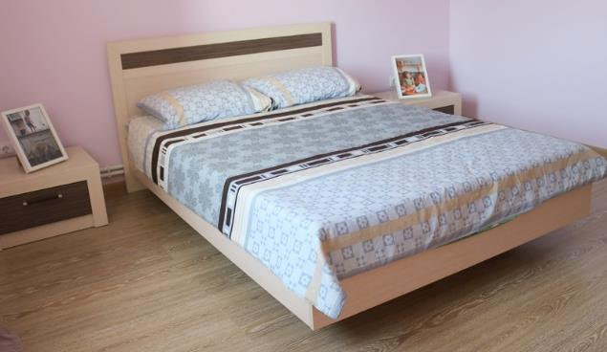
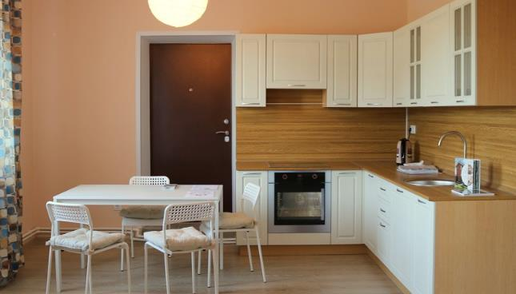
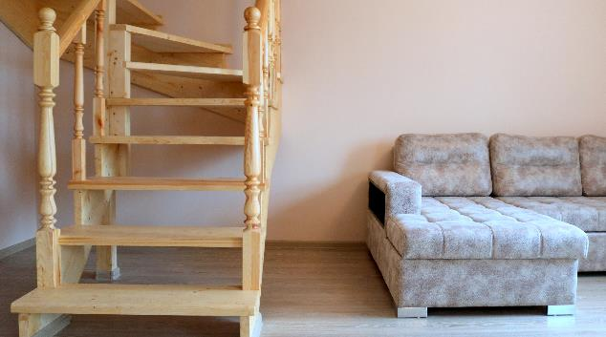
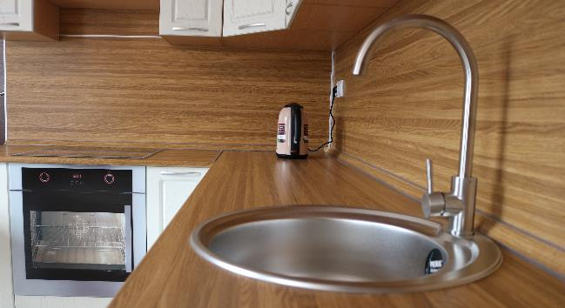

Slide 13
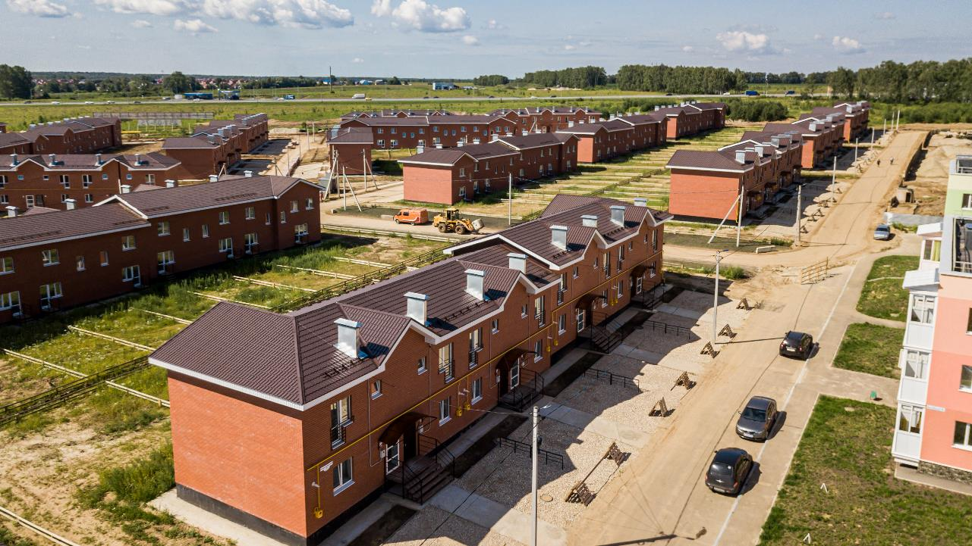
квартирные
Таунхаусы в п. Ждановский

Slide 14
Таунхаусы в п. ждановский
100%
готовы
5% ипотека
Первый взнос от 319 т руб.*
10 км до города
Центральные коммуникации
Низкие коммунальные платежи
Собственная парковка
Земельный участок 2 сотки
Школа, детский сад, магазины, аптеки в шаговой доступности в п. Ждановский
Экологически чистый район
8 (831)
410 98 98
Акция «10% первый взнос» от ПАО «Сбербанк» действует до 20.01.

Slide 15
Таунхаусы в п. ждановский
73 м²
2 сотки земли
От 3,1 млн руб.
8 (831)
410 98 98

Slide 16
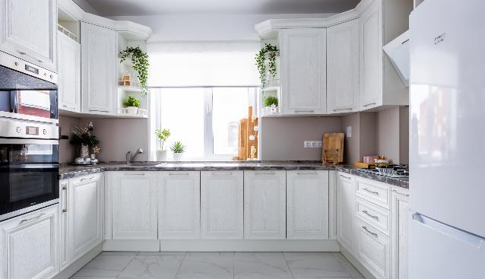
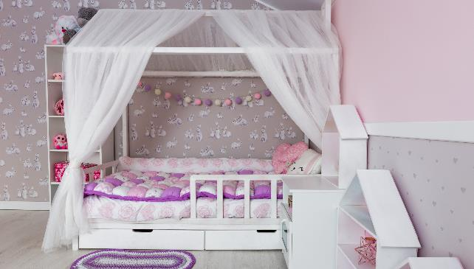
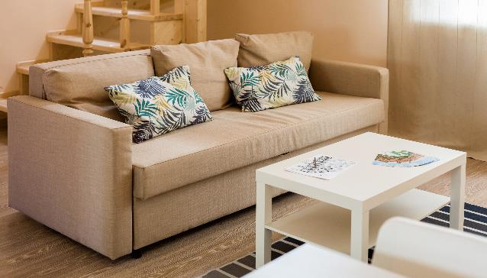
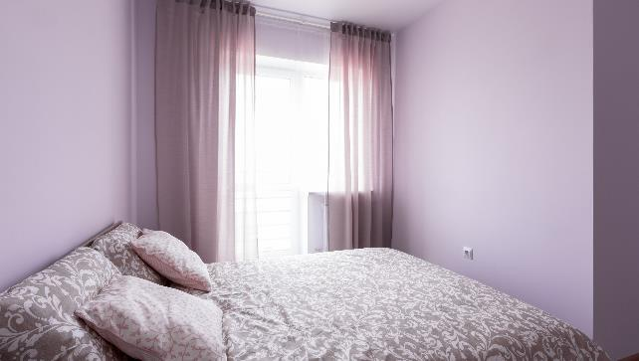

Slide 17
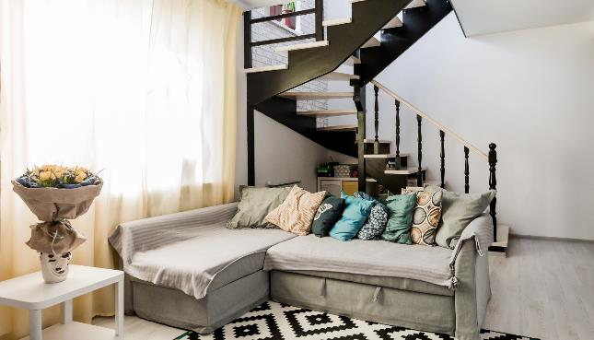
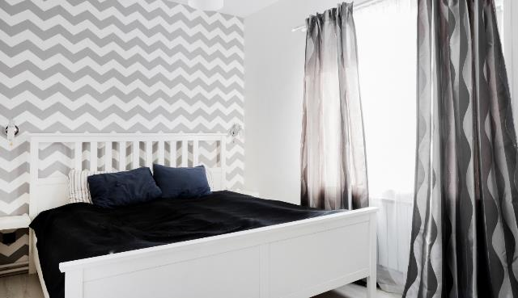
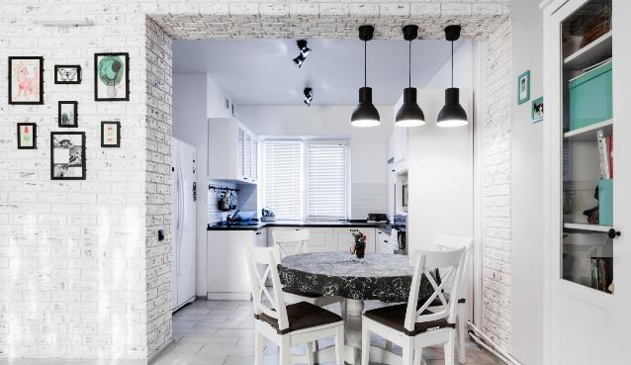
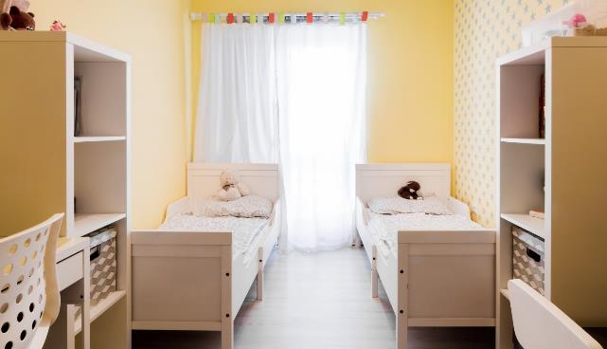
Строим лучшую жизнь

Slide 18
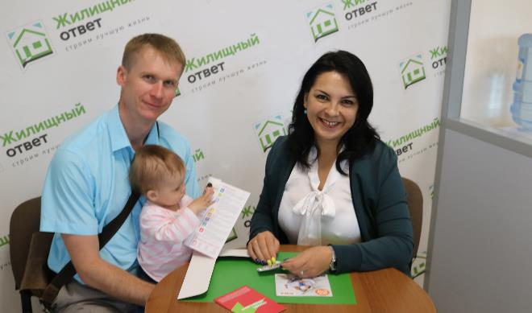
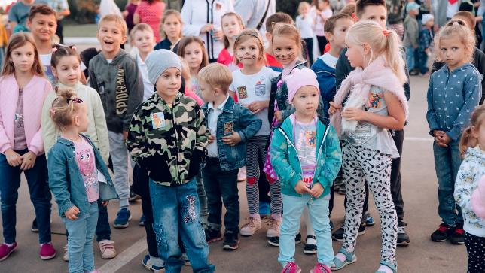
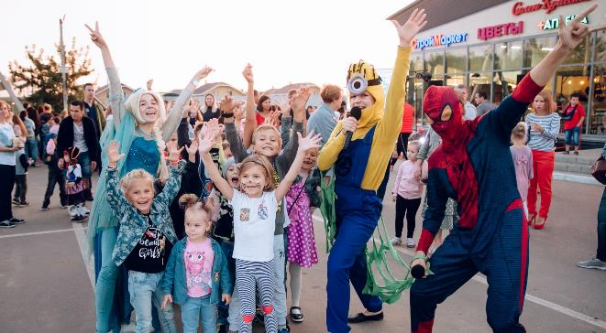
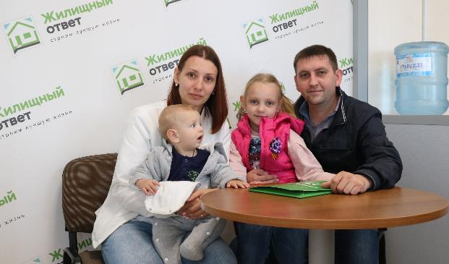
Нам доверяют более 2000 семей

Slide 19
8 (831) 410 98 98
www.taun-nn.ru
www.otvetnn.ru

